Slide 1
EL IMPACTO SOCIOEMOCIONAL DE LA PANDEMIA EN EDUCACION BÁSICA DESDE LOS DOCENTES
Dra. Leonor Guadalupe Delgadillo Guzmán.

Slide 2
El impacto del COVID 19
Distorsión en la percepción del tiempo
Aislamiento
Rompimiento de las rutinas
Angustia
Conductas de riesgo

Slide 3
Seis emociones básicas universales
Asco, es la más desagradable, tiene una función protectora. No acercarse. Tener cuidado.
Miedo, emoción del peligro y la amenaza, es la que más presión interna produce y la que orgánicamente se aguanta menos en intensidad y en tiempo. Prepara para la lucha o huida. Busca reorganizar el ambiente. Mientras que el pánico es inapropiado, excesivo, desproporcionado, irracional y contagioso.
Tristeza, emoción de la pena, de la pérdida y del daño. Su elaboración es vital para evitar el pesimismo y la soledad. Aunque nos hace más creativos y sensibles.

Slide 4
Seis emociones básicas universales
Sorpresa, emoción neutra y breve porque precede a alguna otra emoción con carga: alegría, miedo, tristeza. Es la emoción del sobresalto, del darnos cuenta.
Alegría, emoción de la sonrisa y del bienestar. Suele acompañarse de una gran carga de energía, es contagiosa, hay que buscar manifestarla, genera optimismo.
Ira. Genera fuerza y también destrucción, es precursora de la frustración. Busca atacar

Slide 5
COVID 19, efectos del distrés en la salud física
Dolor de cabeza (tensional)
Tensión osteomuscular
Bruxismo
Gastritis
Colitis
Hipertensión arterial
Enfermedad cardiovascular
Enfermedades metabólicas, resistencia a la insulina, diabetes

Slide 6
Inventario de emociones
Aburrimiento, aflicción, agotamiento, agresividad, alegría, alivio, amor, angustia, ánimo, ansiedad, aprecio, arrepentimiento, cansancio, confusión, culpabilidad, curiosidad, debilidad, decisión, depresión, desamparo, desánimo, desasosiego, desazón, desconfianza, desdicha, abatimiento, determinación, desilusión, disgusto, encanto, energía, enfado, enojo, dolor, envidia, esperanza, excitación, fastidio, cariño, felicidad, frustración, hostilidad, impotencia, indecisión, inquietud, inspiración, ira, irritación, lástima, miedo, optimismo, cautela, orgullo, paz, pena, perplejidad, pesimismo, confianza, rabia, rebeldía, relación, satisfacción, seguridad, sentirse capaz, celos, sentirse dominado, sentirse herido, interés, soledad, sorpresa, susto, temor, tensión, timidez, tranquilidad, tristeza, vergüenza.

Slide 7
Recomendaciones
Reducir el estrés
Dominar técnicas de autorregulación, ej.: respiración, reconfiguración cognitiva
Tomar pausas de descanso, cuidar la alimentación, hacer ejercicio
Realizar actividades de entretenimiento, alimentar el humor (libera tensión)
Contar con un catálogo de instituciones gubernamentales de apoyo para facilitar los datos.
Buscar recursos de apoyo en Internet para los padres/madres, cortos, ligeros y altamente didácticos.
Un día a la vez

Slide 8
Recomendaciones
Abrazar nuestra condición de vida
Redes de apoyo entre colegas
Alentar la confianza en nuestros alumnos/as
Personalizar las relaciones con ellos/as
Ser cálidos y firmes
Enseñarles a respirar a conocer sus emociones
Incentivar a los padres/madres

Slide 9
Evitar el burnout
Agotamiento emocional, cansancio y sensaciones negativas
Despersonalización, desinterés, pérdida de empatía, extrañamiento del sí mismo
Pérdida de la realización personal y del sentido de vida

Slide 10
Conducta en eustrés y distrés
Eustrés | Distrés
Serenidad | Llanto
Calma | Agitación
Fluidez | Resistencia
Priorización | Abarcar todo
Control emocional | Tensión
Asertividad | Agresión
Reflexión | Impulsividad
Activación | Síndrome de Burnout

Slide 11
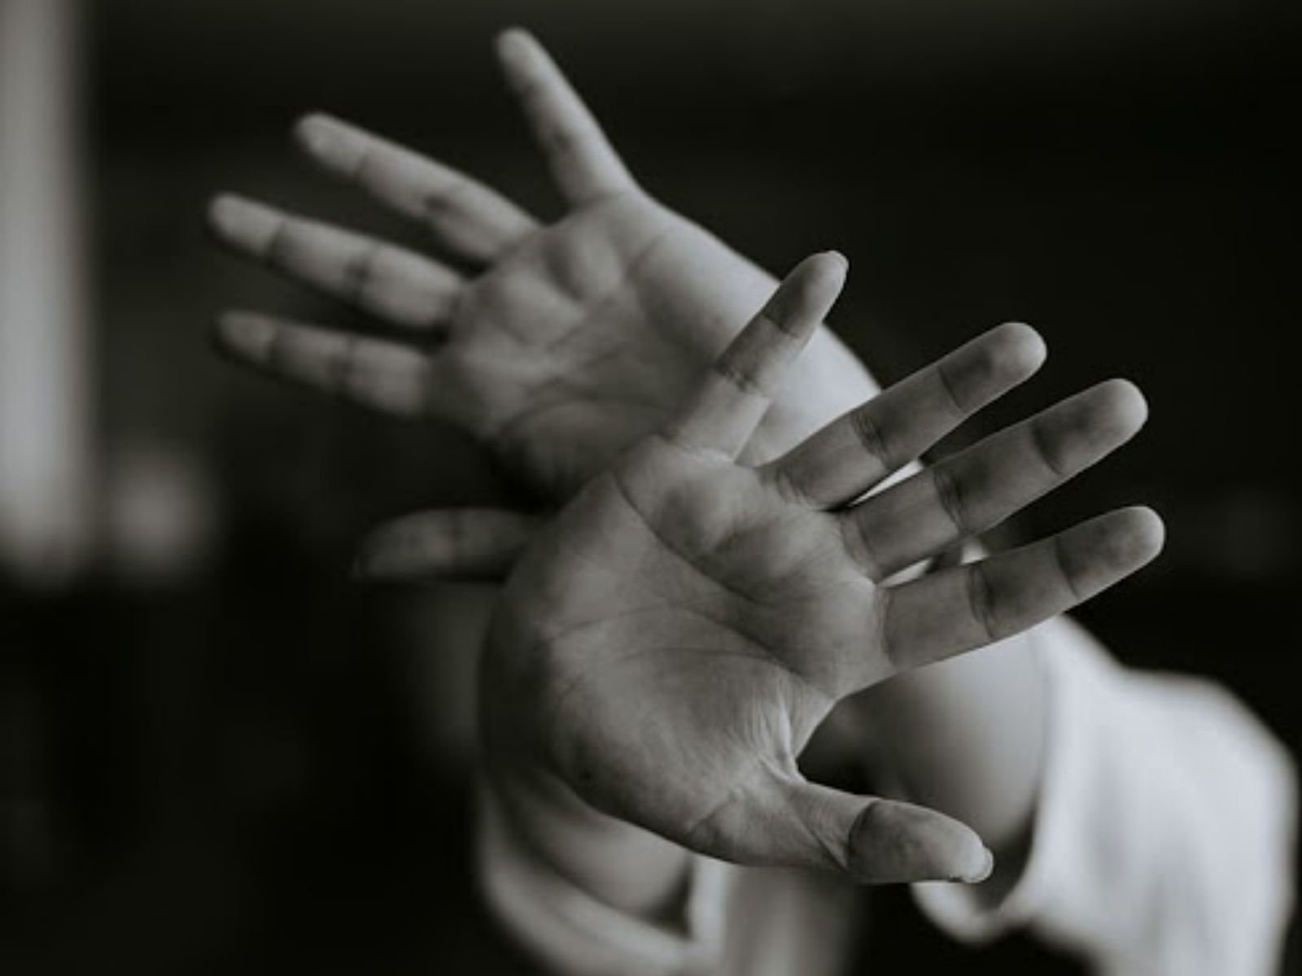
Hoy en día la sociedad vive una realidad de aislamiento y restricción de movimiento señaladas frente a la pandemia por Covid-19 lo que conlleva inseguridad social, alimentaria, económica, desempleo y como consecuencia aumenta significativamente los niveles de violencia contra las mujeres y niños/as en el ámbito doméstico.
En México se reportaron 104,331 presuntos delitos de violencia familiar casi 2000 más que el año pasado.

Slide 12
De abril a mayo el SNDIF registró un total de 2,215 niñas, niños y adolescentes que viven violencia, con importantes diferencias por sexo y edad, y significativas variaciones por entidad federativa.
Más de la mitad de la violencia denunciada hacia niñas, niños y adolescentes es perpetrada por algún pariente de la víctima (63.2%), característica que también se presenta en la violencia ejercida contra las mujeres. La prevalencia de violencia entre los menores de 11 años es similar entre niñas y niños; mientras que para las y los adolescentes se muestra un patrón de agresión mayor hacia las mujeres (65.4%) en comparación con los hombres (34.6%).

Slide 13
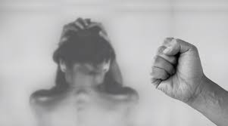

La violencia contra mujeres y niños/as se desarrolla y amplía principalmente por la desigualdad, normas sociales y la discriminación de género.
Las emergencias humanitarias, los desastres y las pandemias mundiales ponen a las mujeres y las niñas en mayor riesgo de violencia. La actual crisis de COVID-19 no es una excepción. Los derechos de las mujeres y niñas deben garantizarse en toda circunstancia y, con especial énfasis, en este tipo de situaciones.

Slide 14
Se estima que del 100% de las mujeres mexicanas:
66% de 15 años o más han experimentado violencia en algún momento de su vida.
44% ha vivido violencia por parte de su pareja.
Diariamente 10 mujeres son asesinadas.
Las muertes violentas de mujeres tuvieron un incremento en el primer cuatrimestre de 2020 en comparación con 2019, si bien el feminicidio disminuyó en 2.1%, los homicidios dolosos se incrementaron en 11.7%

Slide 15
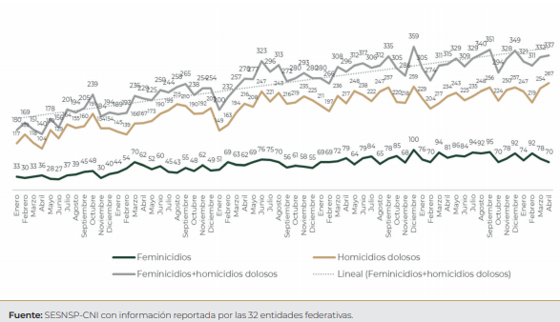
MUERTES VIOLENTAS DE MUJERES, POR MES, 2015-2020.

Slide 16
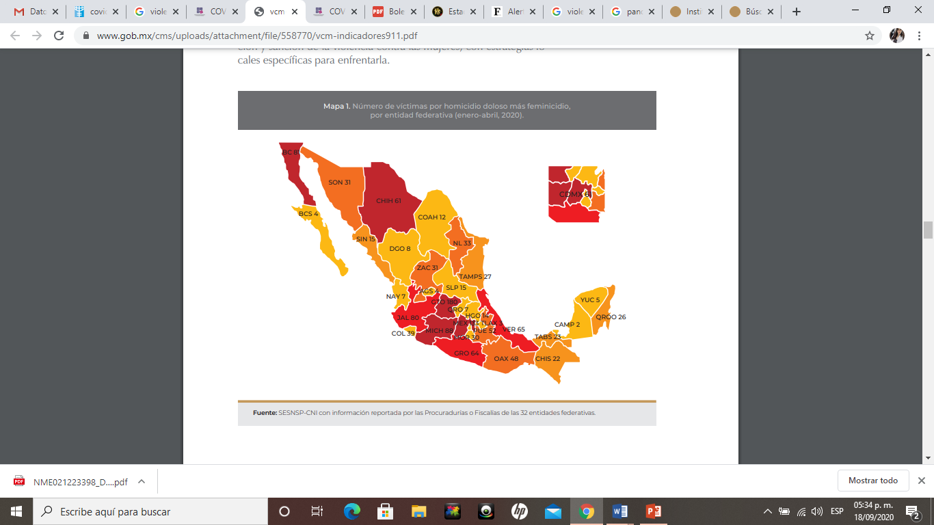
HOMICIDIOS DOLOSOS MÁS FEMINICIDIOS (enero-abril 2020).
Información reportada por las Fiscalías o Procuradurías de las 32 entidades federativas.

Slide 17
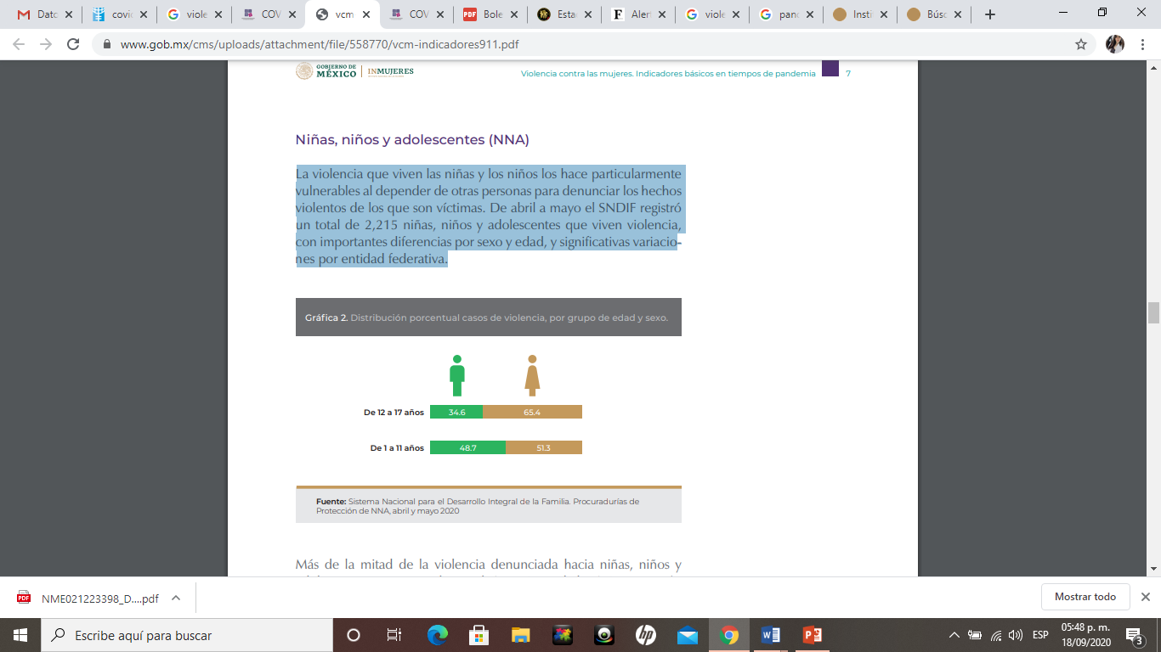
Los menores de edad, niños y adolescentes son un grupo altamente vulnerable debido a su falta de desarrollo, su dependencia existencial, vital y falta de madurez.
Distribución porcentual casos de violencia, por grupo de edad y sexo.

Slide 18
Referencias
https://www.gob.mx/cms/uploads/attachment/file/558770/vcm-indicadores911.pdf
Ht
tps://cieg.unam.mx/covid-genero/cifras-violencia.php
Salud mental durante la pandemia de Covid-19
Manejo del estrés en profesionales de la salud
Prevención y manejo del pánico durante una pandemia

